Slide 1
4. tiedonkäsittely-toimintojen ja hermoston tutkiminen

Slide 2
Kvantitatiiviset aineistonkeruumenetelmät
Kyselyt: valmiita kysymys- tai väittämäsarjoja
Psykologiset testit: samanlaisena toistettava sarja tehtäviä
vain psykologien käytössä
sisältää usein normiaineiston, johon ihmisen pärjäämistä verrataan
Behavioraaliset menetelmät: testit, joissa mitataan usein tarkkuutta tai reaktioaikaa
esitetään usein tietokoneella
Aivotutkimusmenetelmät: menetelmät, joilla tutkitaan aivojen rakennetta tai toimintaa
käytetään usein behavioraalisten menetelmien kanssa

Slide 3
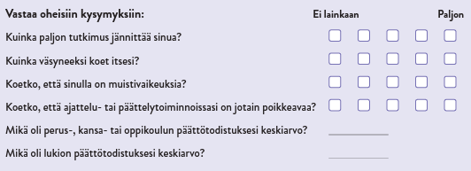
Kyselyt
Mitta-asteikko: tapa, jolla vastaukset pisteytetään
Pituus:
yksi kysymys ei aina anna hyvää kuvaa mitattavasta ilmiöstä
monimutkaista ilmiötä kysyttävä monella kysymyksellä (esim. sanavaraston koko)
yksinkertaisempaa ilmiötä voidaan kysyä yhdellä kysymyksellä (esim. päänsärky)
Esimerkki:

Slide 4
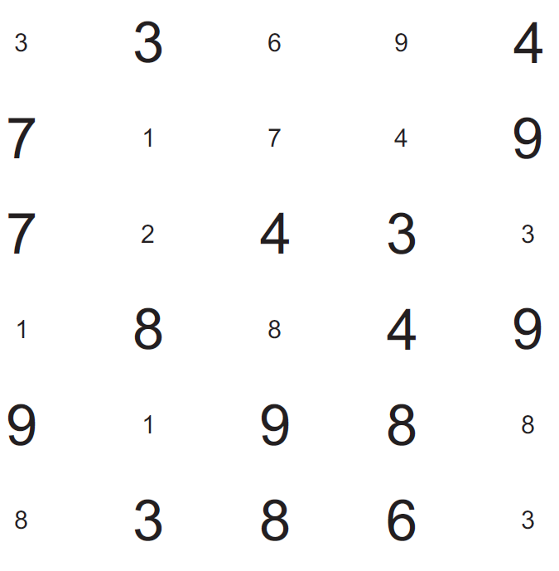
Psykologiset testit ja behavioraaliset menetelmät
Psykologinen testi: testi, joka on vain psykologin käytössä
normiaineiston avulla verrataan ihmisen suoriutumista saman ikäryhmän muihin ihmisiin
käytetään etenkin potilastyössä
Behavioraalinen testi: testi, joka mittaa usein nopeutta, tarkkuutta tai reaktioaikaa
ei yleensä ole normitettu (testille ei ole normiaineistoa)
käytetään usein aivotutkimusmenetelmien kanssa
käytetään usein myös potilastyössä

Slide 5
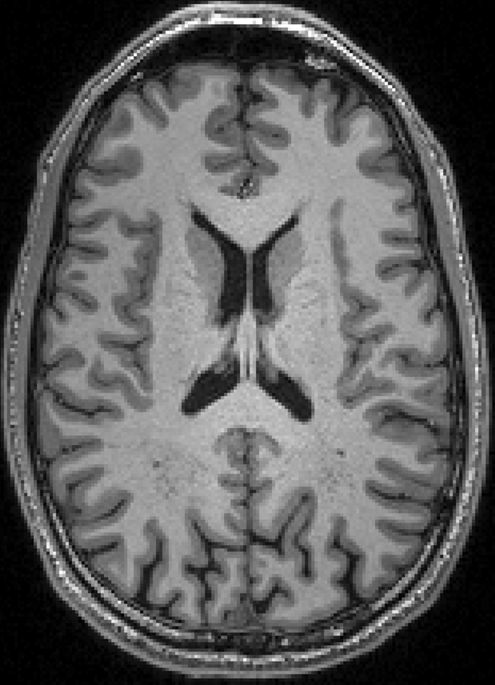
Aivojen rakenteen tutkimusmenetelmät
Tietokonetomografia (TT-kuvaus): aivojen röntgenkuva
nopea, mutta käyttää röntgensäteilyä
ei yleensä käytetä tutkimuksessa vaan potilastyössä
Magneettikuvaus (MRI-kuvaus): aivojen rakenteen kuvantaminen
perustuu vesimolekyylien liikkeeseen voimakkaassa magneettikentässä
tarkkuus parhaimmillaan jopa muutaman millimetrin luokkaa
tarkkuus näkyy magneettikuvan pikselien koossa

Slide 6
Aivojen toiminnan tutkimusmenetelmät: PET ja fmri
Hermosolujen hapen- tai energiankulutusta mittaavat menetelmät
aktivoituessaan hermosolu kuluttaa happea ja energiaa
PET (positroniemissiotomografia): mittaa glukoosin kulutusta hermosoluissa
koehenkilön vereen ruiskutetaan radioaktiivista glukoosia, jonka hajoamisen PET-laite havaitsee
fMRI (toiminnallinen magneettikuvaus): seuraa hermosolujen hapenkulutusta mittaamalla hapettuneen ja hapen luovuttaneiden punasolujen määrää aivojen eri osissa
Tutkimusmenetelmän epäsuoruus: mittaavat hermosolujen toiminnan seurauksia (energian ja hapenkulutuksen lisääntymistä)

Slide 7
Aivojen toiminnan tutkimusmenetelmät: EEG ja MEG
Hermosolujen toimintaa mittaavat menetelmät
hermosolut aktivoituvat usein yhdessä ja tuottavat suuren joukon hermoimpulsseja samaan aikaan → voidaan havaita myös pään pinnalta
EEG (aivosähkökäyrä, elektroenkefalografia): mittaa aivojen hermosolujen samanaikaista sähköistä toimintaa (sähkökentän muutoksia)
MEG (aivojen magneettikenttämittaus, magnetoenkefalografia): mittaa aivojen hermosolujen samanaikaista magneettista toimintaa (magneettikentän muutoksia)

Slide 8
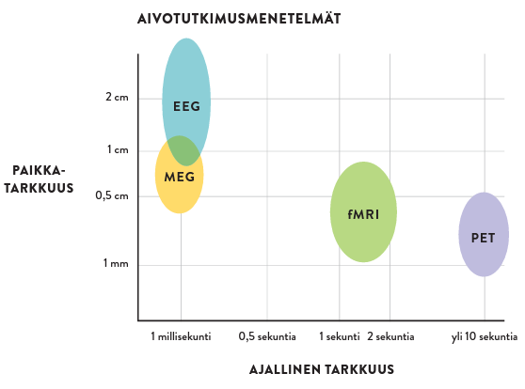
Aivotutkimusmenetelmien arviointia
Ajallinen tarkkuus: kuinka tarkasti aivotoimintaa voidaan ajoittaa
Paikkatarkkuus: kuinka tarkasti aktivoituvan aivoalueen sijainti voidaan selvittää
Jos ajallinen tarkkuus on hyvä, paikkatarkkuus on usein huono ja päinvastoin

